Slide 1
创客教育系列课程
创意电子进阶
米思齐团队 张老师

Slide 2
第 19 课
DJ调音台

Slide 3
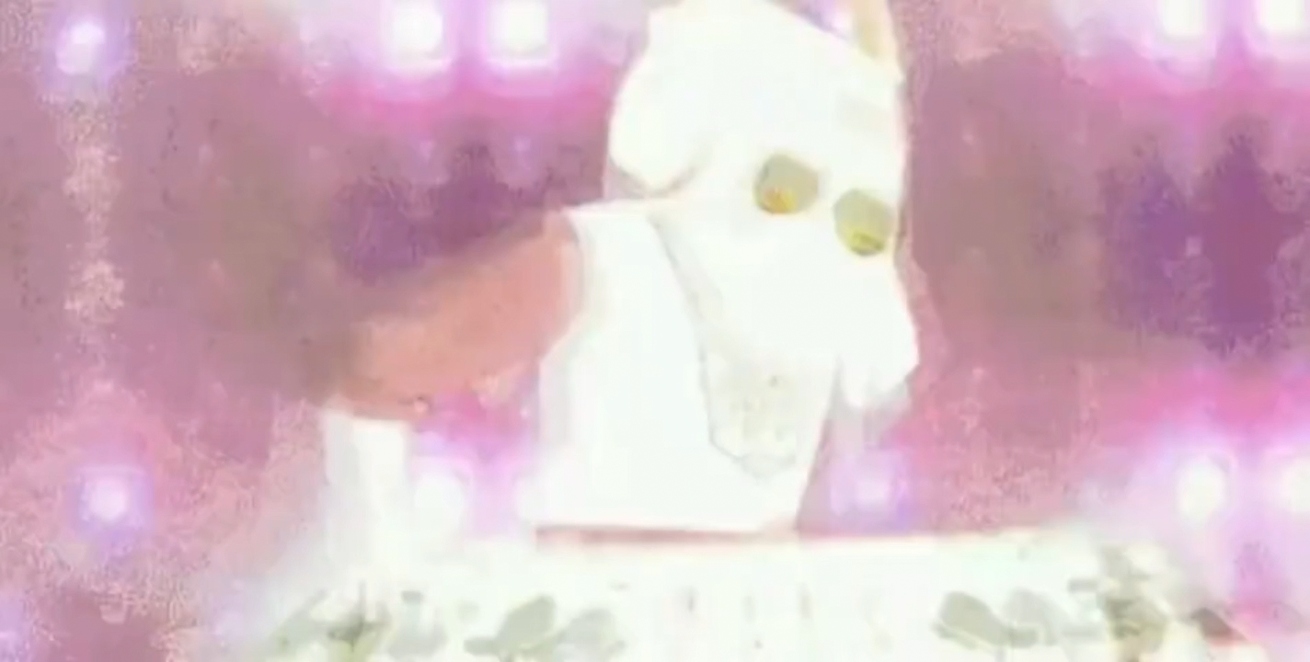
情境引入
调音师是一个很酷的职业，他们就像编曲家一样，将一个个跳动的音符编织成美妙的乐曲。

Slide 4
01
问题提出

Slide 5
想一想
如何利用波轮电位器为声音调频，从而发出不同音调的声音？

Slide 6
02
探究实践

Slide 7
逻辑梳理
要想实现调音的效果，需要接入一个外接元器件——波轮电位器，通过波轮电位器模拟输入的数值范围来调节播放不同声音的频率。

Slide 8
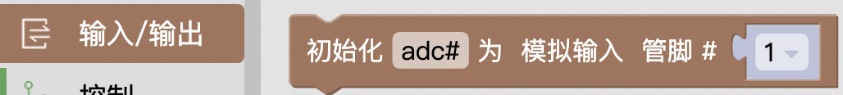
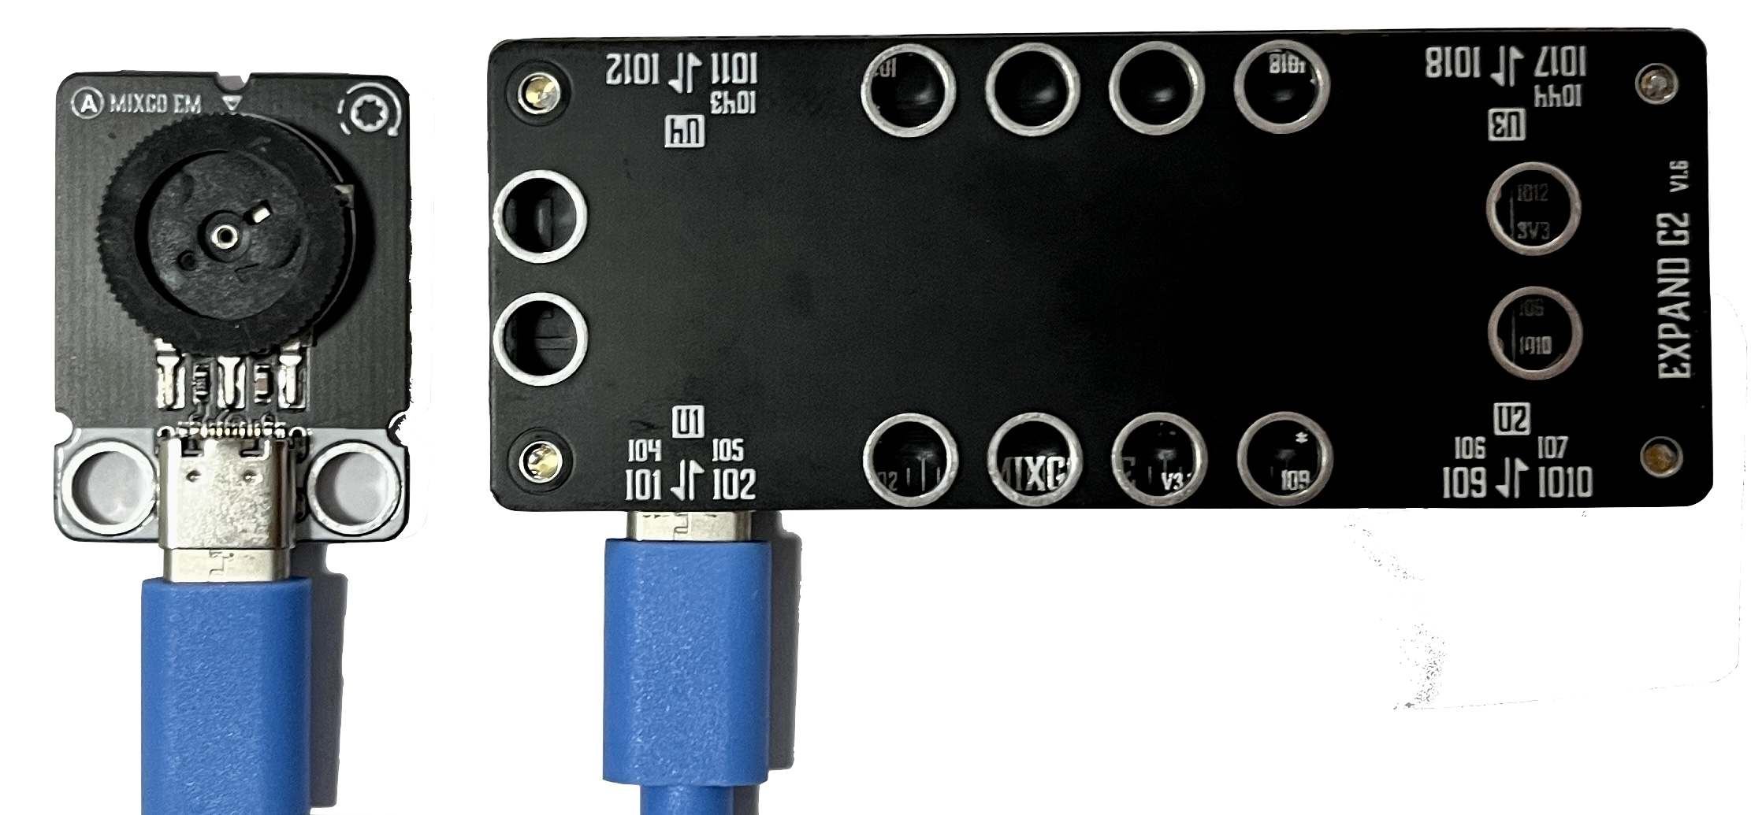
程序编写
①接入波轮电位器。在“输入/输出”下找到“初始化abc#为模拟输入管脚#1”代码块。用数据线将波轮电位器接入Mixgo CE背面1/2号管脚处。

Slide 9
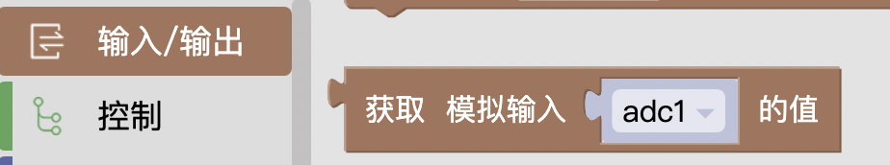
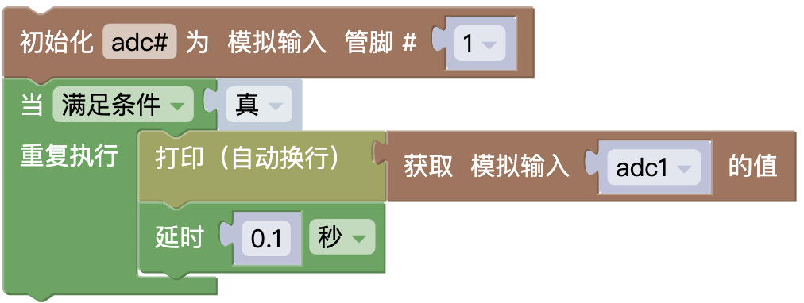
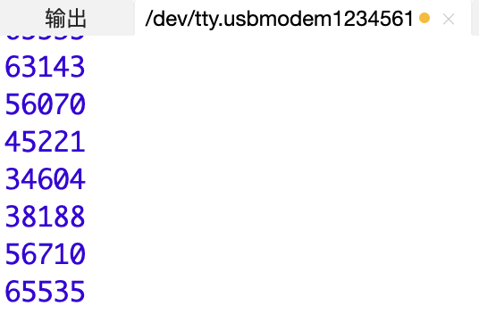
程序编写
②串口打印波轮电位器的数值。在“输入/输出”下找到“获取模拟输入abc1的值”代码块。注意管脚号与模拟输入号的对应。

Slide 10
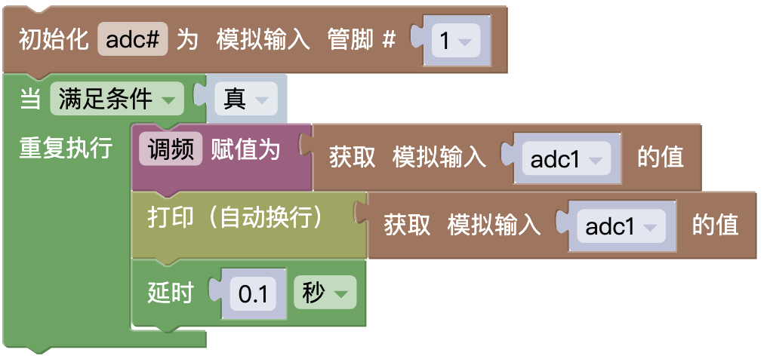
程序编写
③用变量存储波轮电位器模拟输入的数值。引入一个变量“调频”，将波轮电位器模拟输入的数值赋值给该变量。

Slide 11

程序编写
④波轮电位器调频。根据映射关系，将波轮电位器模拟输入的值从[0,65535]映射到播放声音的频率[532,988]中。

Slide 12
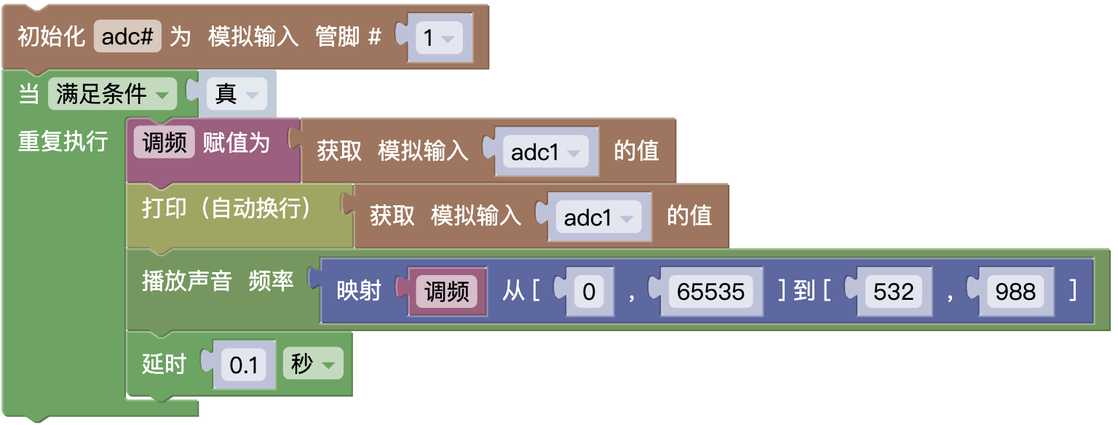
完整代码展示

Slide 13
03
知识积累

Slide 14
学一学
模拟输入
模拟输入可以获取连续变化的电信号。温度、声音、光线、电阻等都是模拟信号。模拟输入具有指定范围，拨轮电位器的精度为16位，即取值范围0~65535。

Slide 15
04
课后乐园

Slide 16
创意乐园
尝试用波轮电位器制作一个可调节台灯吧！

Slide 17
谢谢同学们

